Slide 1
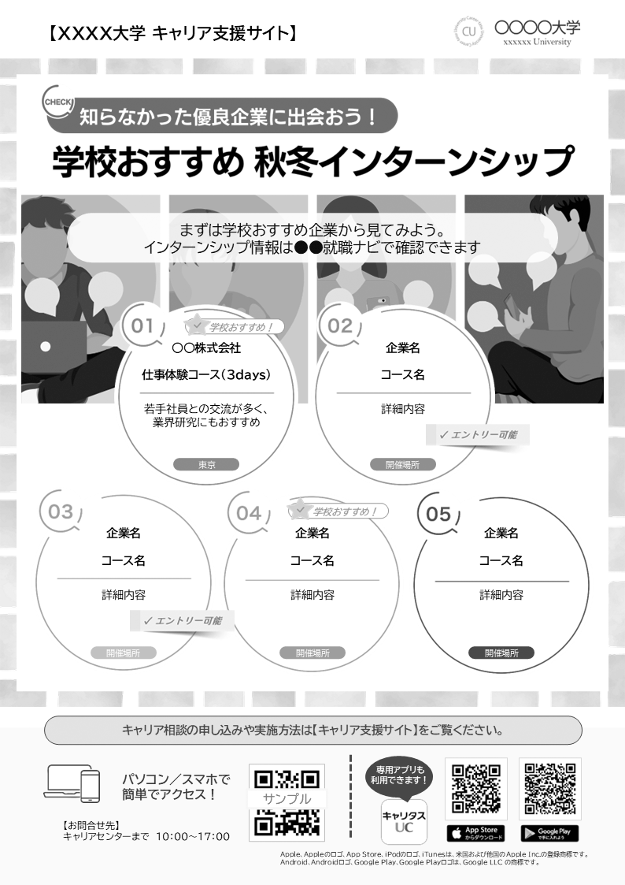


次ページのチラシをA4サイズでプリントアウトして学生に配布してください。
【変更できる箇所】
①名称：学校名・学校で設定したキャリタスUCのサイト名に変更してください。
②ロゴ：学校ロゴを追加できます。不要な場合は削除してください。
③リード文：任意で変更可能です。学校で設定したキャリタスUCのサイト名に変更してください。
④コンテンツ：学校で紹介したいインターシップを記載してください。
⑤サイト名：学校で設定したキャリタスUCのサイト名に変更してください。
⑥-01フリー：学生画面へのログインURLのQRコードに差し替えてください。
（ない場合は、フリースペースとして自由にお使いください）
⑥-02フリー：キャリタスUCアプリへの誘導をする場合は、このままご利用ください。
（アプリへの誘導が不要な場合は、フリースペースとして自由にお使いください）
※そのほかの箇所は変更できませんので、そのまま印刷してください。
※本チラシは学校内での掲示・配布を目的として提供しています。
チラシ内に掲載されたイラスト・ロゴ・デザイン等を、当該目的以外に無断で利用（転載・複製・改変・転用等）することを禁じます。
①
②
③
④
2つのラベルも
随時移動可能
⑥-02
※アプリへの誘導を掲載する際は、注釈まで必ず入れるようにしてください。
⑤
⑥-01
⑥-01、⑥-02はフリーエリアとして、任意で変更いただけます

Slide 2




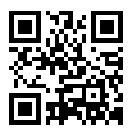
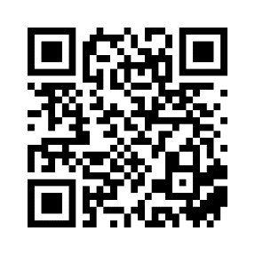
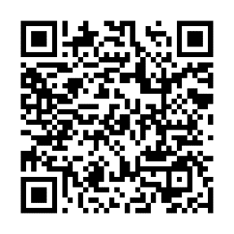



【XXXX大学 キャリア支援サイト】
まずは学校おすすめ企業から見てみよう。
インターンシップ情報は●●就職ナビで確認できます
学校おすすめ！
○○株式会社
企業名
仕事体験コース（3days）
コース名
若手社員との交流が多く、
業界研究にもおすすめ
詳細内容
東京
開催場所
学校おすすめ！
企業名
企業名
企業名
コース名
コース名
コース名
詳細内容
詳細内容
詳細内容
開催場所
開催場所
開催場所
キャリア相談の申し込みや実施方法は【キャリア支援サイト】をご覧ください。
パソコン／スマホで
簡単でアクセス！
専用アプリも
利用できます！
サンプル
【お問合せ先】
キャリアセンターまで 10：00～17：00
Apple、Appleのロゴ、App Store、iPodのロゴ、iTunesは、米国および他国のApple Inc.の登録商標です。
Android、Androidロゴ、Google Play、Google Playロゴは、Google LLC の商標です。

